Slide 1
SSL VPN (NetScaler) 설치 및 사용 매뉴얼
2018. 10
정보시스템실 기술IT팀 인프라지원그룹

Slide 2
목차
VPN 개요
VPN 설치 (PC)
로그인/로그아웃
모바일 VPN – 안드로이드
모바일 VPN – iOS
첨부 : FAQ

Slide 3
1. VPN 개요
VPN 이란?
- VPN이란 Virtual Private Network(가상사설망)의 약자로 일반 인터넷 환경을 기업 사내망 처럼
사용할 수 있도록 하는 보안 솔루션이다. VPN이 데이터를 암호화하여 인터넷 환경에서도 기업의
데이터를 보호하며 사용자를 사내망으로 연결할 수 있도록 한다.
- 즉 VPN을 통해서 사내에서만 접속 가능한 ERP, UKFOS, KALHR과 같은 시스템을 일반 외부
인터넷에서도 접속할 수 있다.
인터넷
기업 사내망
User : PC, Mobile
VPN 암호화 통신 구간
VPN 적용 사유
사외에서 대한항공 업무용 사이트 접속 필요 시 인터넷을 통해 회사의 업무용 사이트
(KALCC, Kalman, Crewnet, Hanway 등) 접속시에 “접근 보안성”을 위한 VPN 보안 프로그램 이용

Slide 4
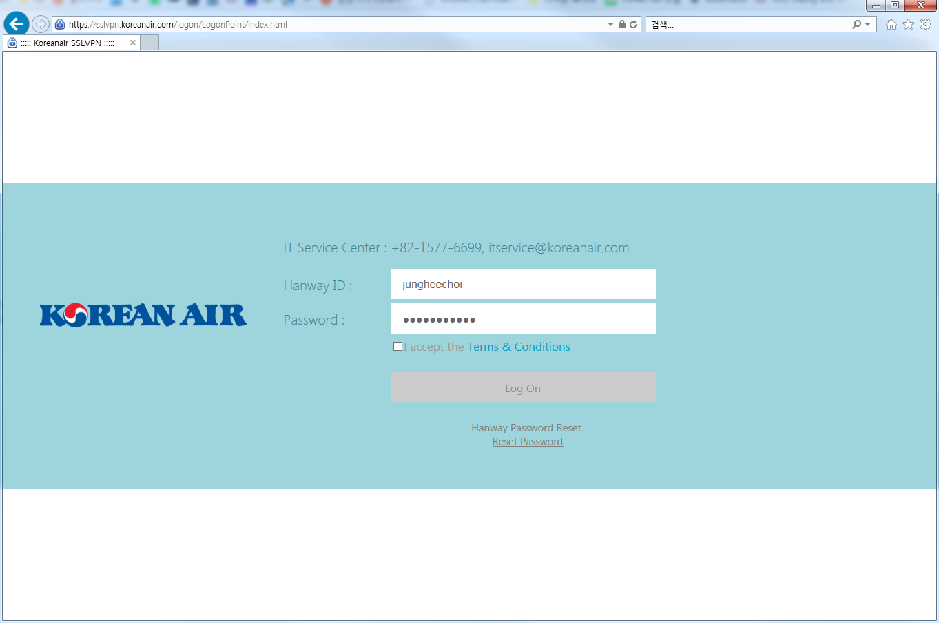
2. VPN 설치 (1/5)
VPN 설치 사이트 접속 : sslvpn.koreanair.com
(최초 설치할 때만 필요하고 그 후에는 설치된 프로그램을 통해 VPN 접속해서 사내망 접근)
2) 로그인 : Hanway ID & Password 입력 (Hanway ID 입력 시 @koreanair.com은 생략)

Slide 5
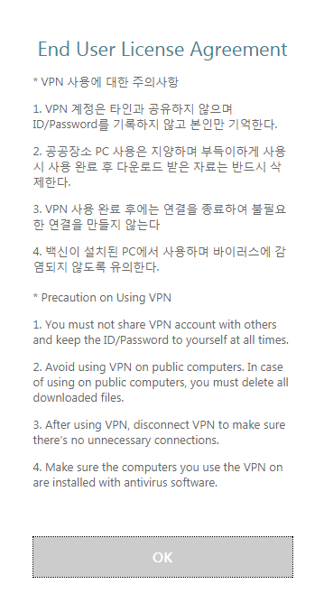
2. VPN 설치 (2/5)
3) Terms & Conditions 클릭하여 VPN 사용 관련 동의 문 내용 확인
4) I accept the Terms & Conditions 체크, Log On 클릭

Slide 6
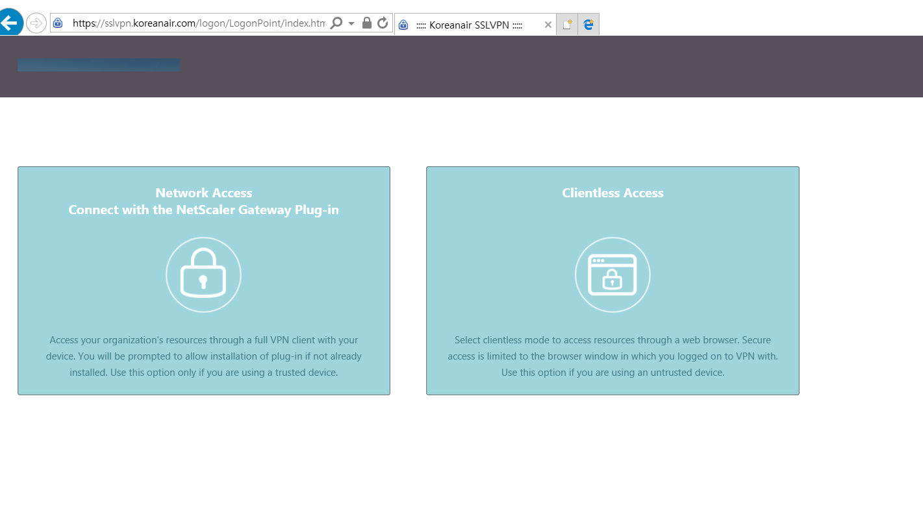
2. VPN 설치 (3/5)
5) 접속 방식 선택
① 번 “connect with the Netscaler gateway Plug-in” 클릭
1
2
※ ②번 Clientless Access는 외부 공용 PC등에서 프로그램 설치 없이 접속할 때 필요한 기능으로
자세한 사용 방법은 FAQ 자료 참조

Slide 7
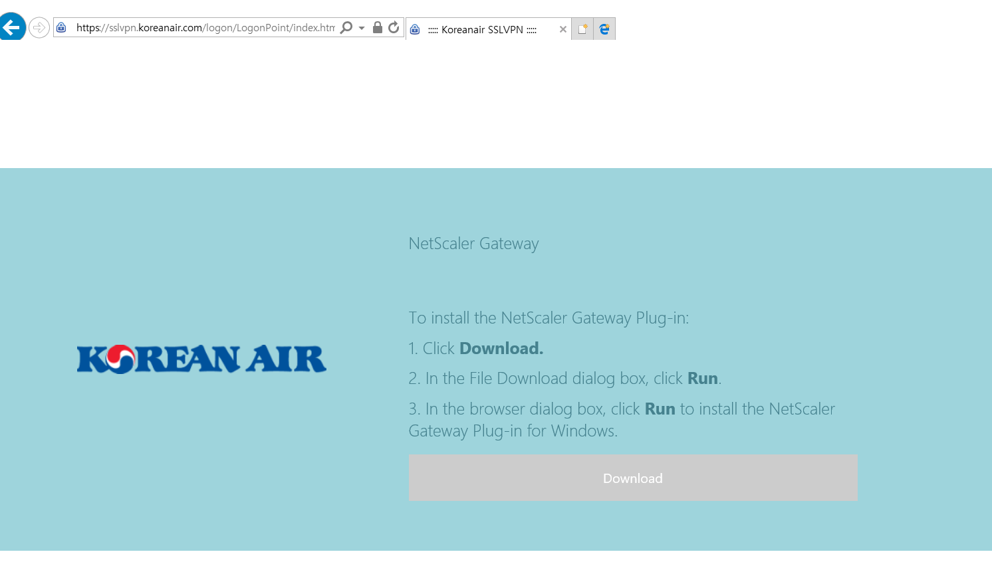
2. VPN 설치 (4/5)
6) 화면 하단의 Download 버튼 선택 후 실행 버튼 클릭

Slide 8
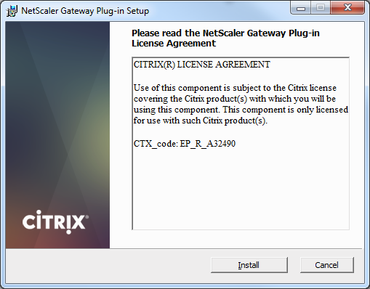
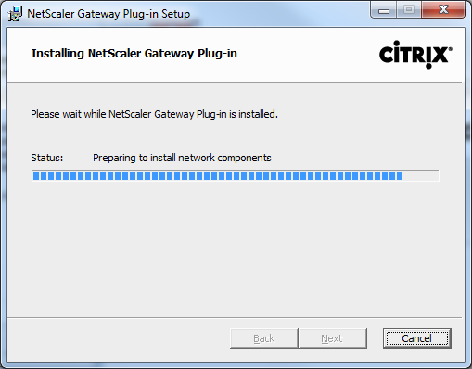
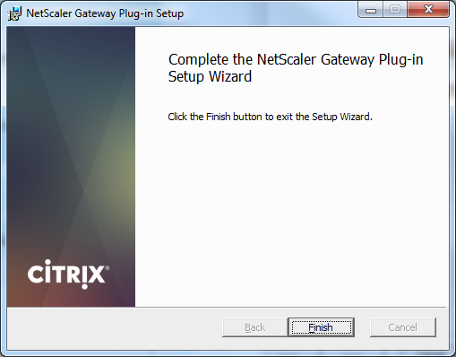
2. VPN 설치 (5/5)
7) Setup 화면에서 Install 선택, 정상 설치 확인 및 Finish
프로그램 정상 설치 되었으면 이제 웹 페이지(sslvpn.koreanair.com) 접속 없이 프로그램을
통해 VPN 연결 가능

Slide 9
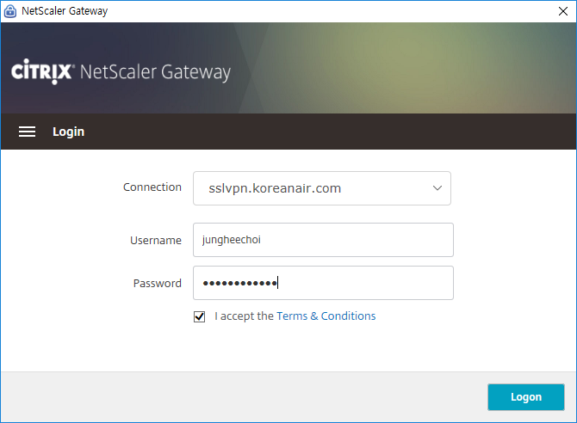
2. 로그인/로그아웃 (1/3)
1) VPN 로그인
Windows 작업 표시줄 클릭 후 NetScaler Gateway 클릭 (만약, 우측 아래 표기가 안될 경우 설치된 프로그램에서 NetScaler Gateway 실행 파일 선택)
Connection : sslvpn.koreanair.com 선택
Username 및 Password에 hanway ID와 Password 입력,
- 사용 동의문 박스에 체크 후 Logon 버튼 클릭

Slide 10
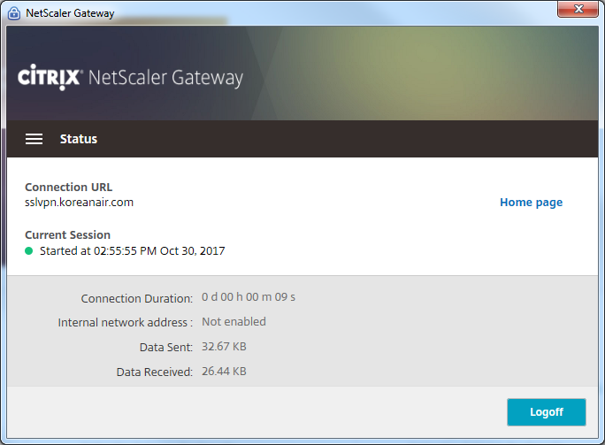
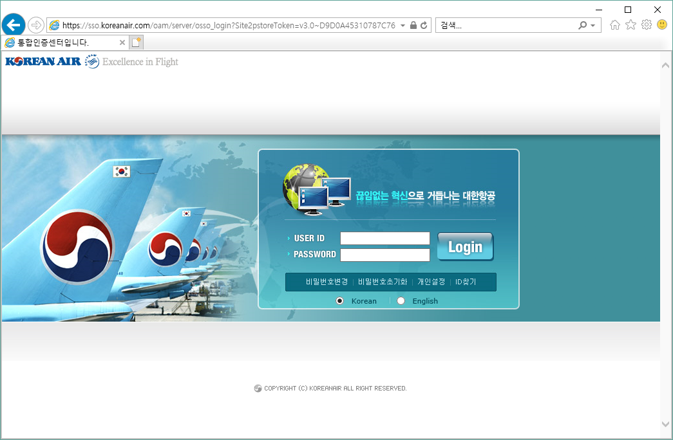
2. 로그인/로그아웃 (2/3)
2) VPN 연결 완료 확인 후에 인터넷 브라우저 실행 및 hanway, ERP등 사내 사이트 접속 가능
녹색 : 정상연결
Time : 최초 연결된 시간
- 상태 화면 아래로 숨기기
ex) erp.koreanair.com
※ homepage 버튼 사용금지
VPN 연결 상태 화면
web browser 실행
실행 된 web browser에서 사내 사이트 접속

Slide 11
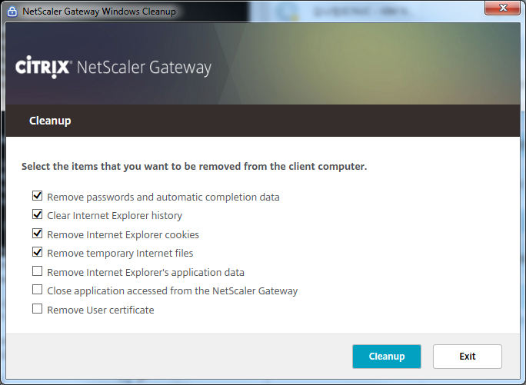
2. 로그인/로그아웃 (3/3)
3) 로그 아웃
- 사용 완료 후에는 아래 방법으로 반드시 연결 해제
- windows 작업 표시줄 클릭 VPN 버튼 클릭 및 Logoff 후 Cleanup 클릭 후 종료
VPN을 통해 사내 사이트를 사용 완료 후에는 반드시 Logoff 눌러서 연결 해지 필수

Slide 12
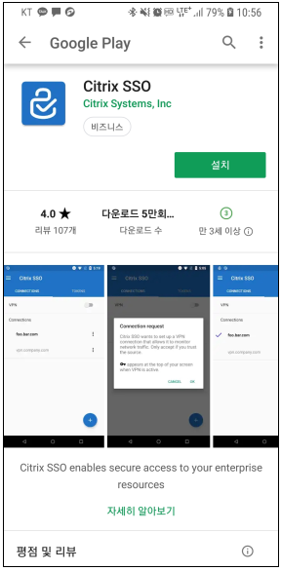
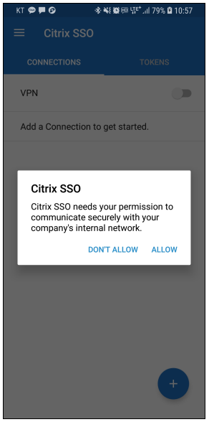
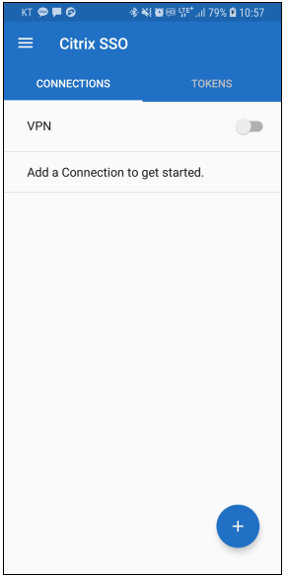
3. 모바일 VPN - 안드로이드
Play Store에서 ‘Citrix SSO’ 검색하여 앱(파란 자물쇠 모양) 설치 (무료), 실행
보안 허용 관련하여 Allow 선택
Add Connection… 선택

Slide 13
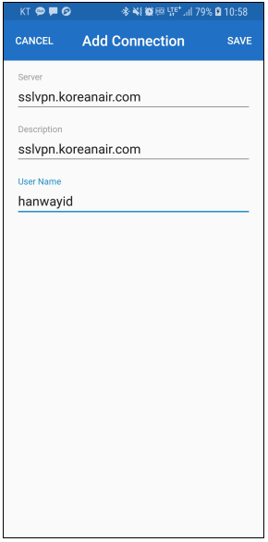
3. 모바일 VPN - 안드로이드
4) 아래와 같이 설정 입력
- Server: sslvpn.koreanair.com
- Description: 임의 입력 가능 ex) vpn
- User Name: Hanway ID 입력 (@koreanair.com 생략)
5) 상단 Save 버튼 클릭
6) 주의 사항 : 안드로이드의 경우 Server, Username 부분에
“ “ 스페이스 공백을 기입하게 되면, 로그인 불가 합니다.

Slide 14
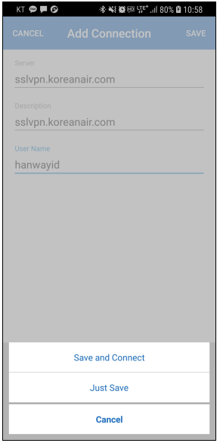
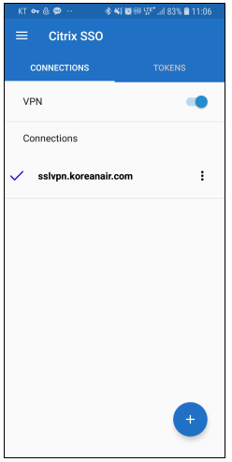
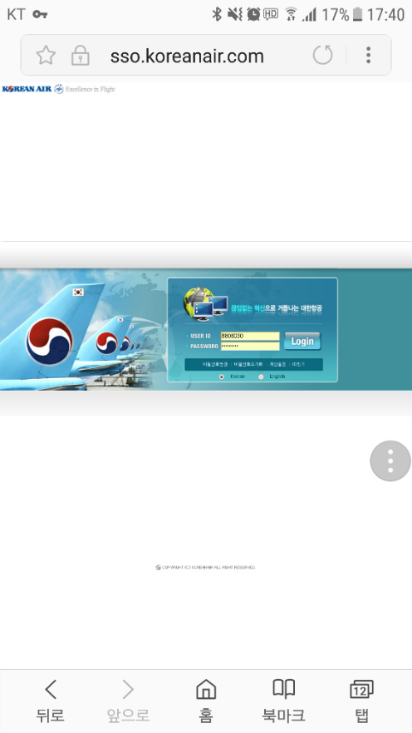
3. 모바일 VPN - 안드로이드
6) Save and Connect (저장하고 바로 연결) 선택
7) Hanway Password 입력, Log In
8) ‘사용‘ 상태 확인 및 상단에 열쇠 모양 VPN 연결됨 상태 확인 및 폰의 “Home” 버튼 클릭
9) 인터넷 브라우져 실행 또는 사내 앱 실행하여 사내망 접속 확인 ex) erp.koreanair.com

Slide 15
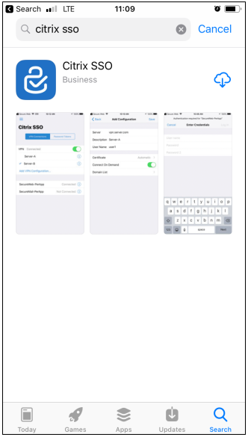
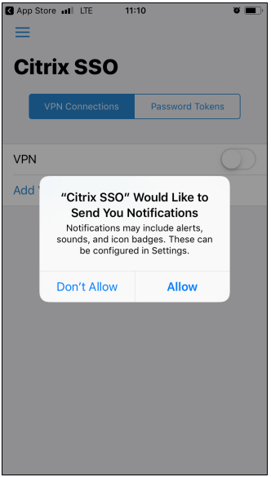
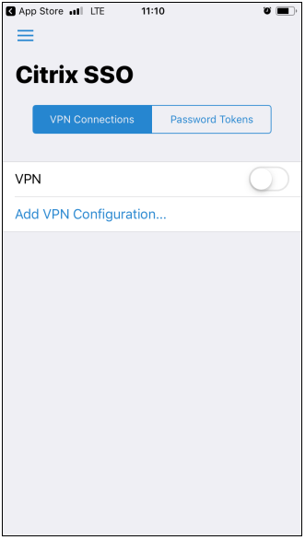
3. 모바일 VPN - IOS
App Store에서 ‘Citrix SSO’ 검색하여 앱(파란 자물쇠 모양) 설치 (무료), 실행
보안 허용 관련하여 Allow 선택
Add VPN Configuration… 선택

Slide 16
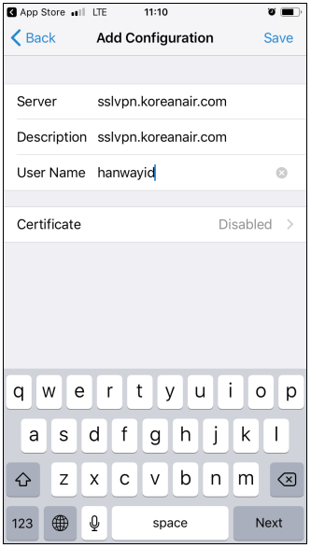
3. 모바일 VPN - IOS
4) 아래와 같이 설정 입력
- Server: sslvpn.koreanair.com
- Description: 임의 입력 가능 ex) vpn
- User Name: Hanway ID 입력 (@koreanair.com 생략)
5) 상단 Save 버튼 클릭

Slide 17
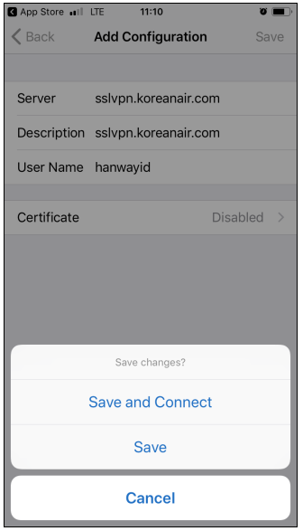
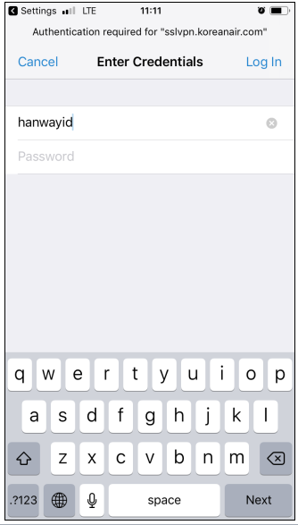
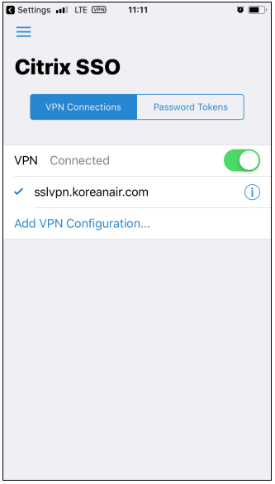
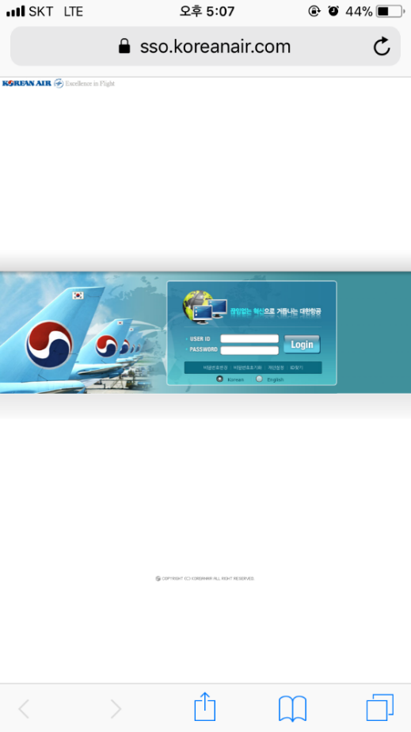
3. 모바일 VPN - IOS
6) Save and Connect (저장하고 바로 연결) 선택
7) Hanway Password 입력, Log In
8) Connected (연결됨) 확인
9) 모바일 safari 및 기타 인터넷 앱을 통해 사내망 접속 확인 ex) erp.koreanair.com

Slide 18
4. 유의 사항
No | 내용 | 설명 | 비고
1 | VPN 접속 사용 계정 | 대한항공 Hanway ID/PW
2 | VPN Connection Timeout | 접속 후 최대 4시간 사용가능 해당 사용 시간 이후 강제 VPN 연결 종료
3 | 계정 당 최대 접속 가능 단말기 수 | 1대 (*) 한 계정으로 여러 단말기 접속 불가
4 | PC, Mobile 단말기 지원 범위 | 가. PC 또는 Notebook Windows: 윈도우 7 이상 MAC: Mac OS X 10.9 이상 나. Mobile Device IOS: IOS 8.0 이상(iPad, iPhone, iPod touch, iPAD) Android: 안드로이드 4.1 이상 | Windows XP & Blackberry, Window Phone 미 지원
5 | Windows 업데이트 권고 | 항상 최신 업데이트 상태를 권장

Slide 19
첨부
FAQ
FAQ.1 Plug-in S/W 설치 진행 중 오류가 발생
FAQ.2 접속 후 “Transfer” 라는 팝업 창이 나타나는 경우
FAQ.3 Hanway 계정이 잠겼을 경우 패스워드 초기화 방법
FAQ.4 디지털 서명된 드라이버 (error 1012)
FAQ.5 VPN 프로그램 설치 없이 웹브라우저에서 사내 사이트 접속 방법
FAQ.6 Plug-in 정상 설치 및 접속 후 인터넷 및 사내 시스템 접속 불가
FAQ.7 안드로이드 VPN 연결은 정상이나 VPN사용안내페이지만 표기

Slide 20
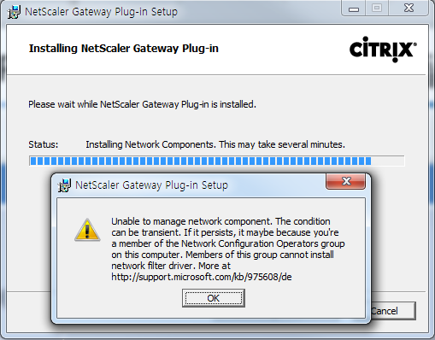
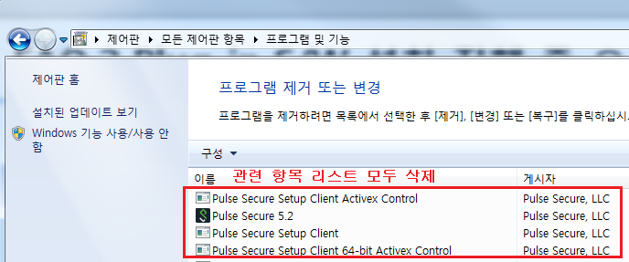
FAQ.1 Plug-in S/W 설치 진행 중 오류가 발생
구분 | 내용 | 비고
대상장비 | 주니퍼 Pulse Secure 가 설치된 PC (win 7, 10)
Question | Plug-in 설치가 진행 중에 오류가 발생하는 경우
Answer | 프로그램 추가/삭제 에서 Pulse Secure와 관련된 모든 항목들을 삭제 후 Plug-in S/W 설치를 권장합니다.
그림.1 설치 오류 화면
그림.2 Pulse Secure S/W 삭제 대상

Slide 21
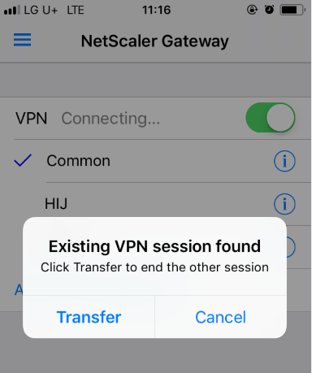
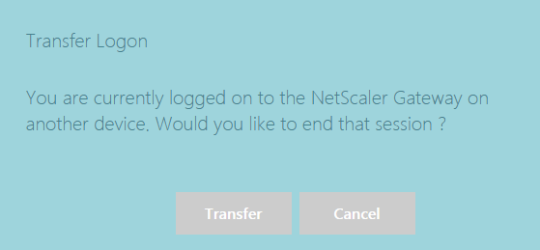
FAQ.2 접속 후 “Transfer” 라는 팝업 창이 나타나는 경우
구분 | 내용 | 비고
대상장비 | Window PC, MacBook, Android, IOS 모든 단말기
Question | 접속 후 “Transfer” 라는 팝업 창이 나타나요.
Answer | “Transfer” 는 새롭게 접속하는 단말기로 VPN연결을 하겠는지 질의하는 팝업 창입니다. 해당 버튼 실행 하게 되면 기존 에 연결된 단말기 연결은 닫게 되며, 새롭게 연결한 단말기를 이용하여 VPN을 실행 합니다. | 추가 설명 : - Hanway 계정 하나당 최대 1대 단말기만 접속이 가능 예) 최초 PC 에서 VPN 접속 후 Mobile 연결 시에 “Transfer” 창 발생 이때, “Transfer” 버튼 활성화시에 PC VPN 연결은 끊어지며, Mobile에서만 VPN 사용이 가능
그림.1 PC “Transfer” 화면
그림.2 Mobile “Transfer” 화면

Slide 22
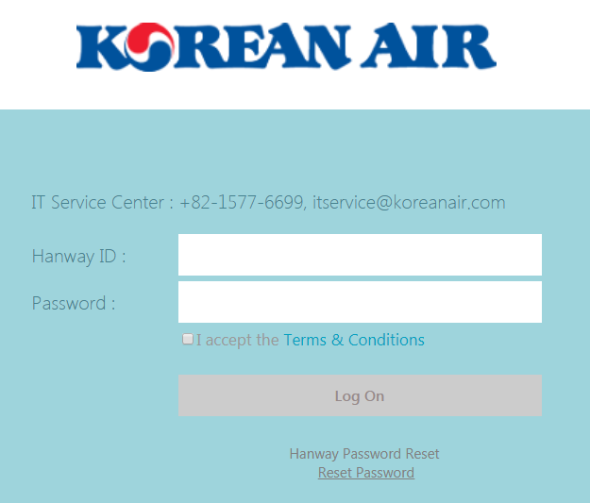
FAQ.3 Hanway 계정이 잠겼을 경우 패스워드 초기화 방법
구분 | 내용 | 비고
대상장비 | Window PC, MacBook, Android, IOS
Question | Hanway 계정 패스워드 초기화 하는 방법은?
Answer | 접속 Web Bowser : https://sslvpn.koreanair.com Click : “Reset Password” Reset Password 진행 (*)단, 팝업 창이 허용 되어야 합니다.
그림.1 Web Login Page → Reset Password Click
그림.2 Reset Password 진행

Slide 23
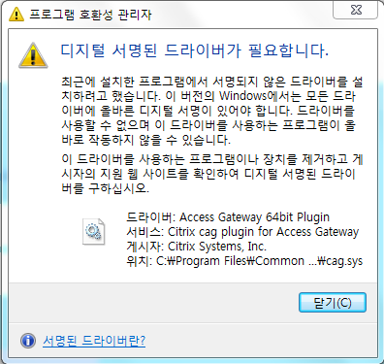
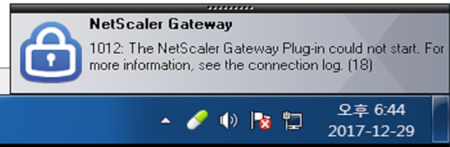
FAQ.4 디지털 서명된 드라이버 (error 1012)
구분 | 내용 | 비고
대상장비 | Window PC 7
Question | VPN 로그인을 하게 하게 되면 “디지털 서명된 드라이버가 필요합니다” 또는 “1012 에러 팝업창”이 발생하고 로그인이 되지 않습니다.
Answer | Step.1 윈도우 업데이트 허용 > 제어판\모든 제어판 항목\Windows Update\설정 변경 > 중요 업데이트 “자동설치 권장” 으로 적용 Step.2 윈도우 패치, PC 운영체제에 맞게 확인하여 설치 Windows update for 32 bits : https://www.microsoft.com/en-us/download/details.aspx?id=46078 Windows update for 64 bits https://www.microsoft.com/en-us/download/details.aspx?id=46148

Slide 24
FAQ.5 VPN 프로그램 설치 없이 웹브라우저에서 사내 사이트 접속 방법
VPN 설치 사이트 접속 : sslvpn.koreanair.com
Hanway ID / Password 입력 (Hanway ID 입력 시 @koreanair.com은 생략) 후 로그인
아래 화면에서 오른쪽 ②번 Clientless Access 선택
1
2

Slide 25
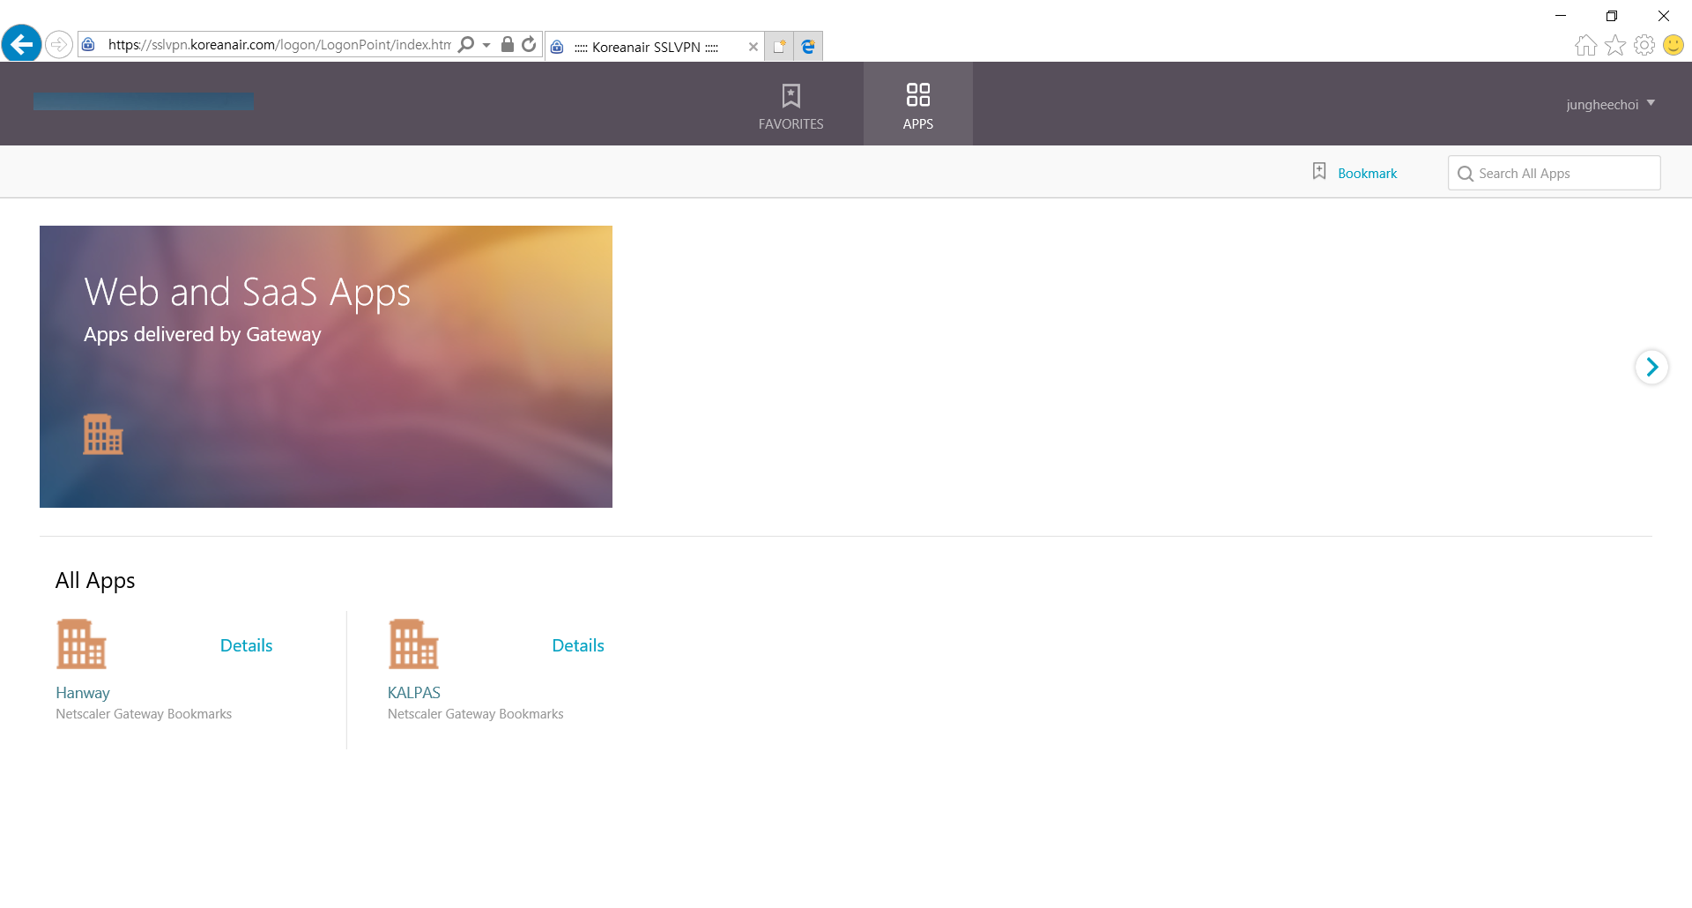
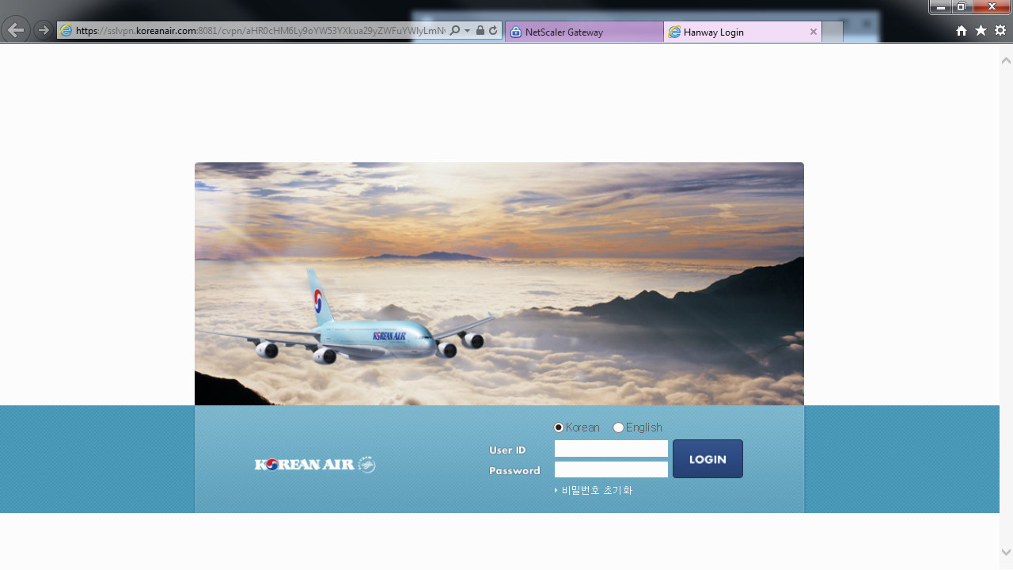
FAQ.5 VPN 프로그램 설치 없이 웹브라우저에서 사내 사이트 접속 방법
4) 접속 필요한 웹사이트가 하단의 All Apps 부분에 설정되어 있는 경우 선택하여 접속
ex) 하단의 Hanway 선택하면 새 창으로 Hanway가 뜨는 것 확인
(*)ERP나 Hanway의 일부 기능은 Clientless에서 정상 동작하지 않으며 완전한 기능 사용을 위해서는
프로그램 설치를 통한 접속 권장

Slide 26
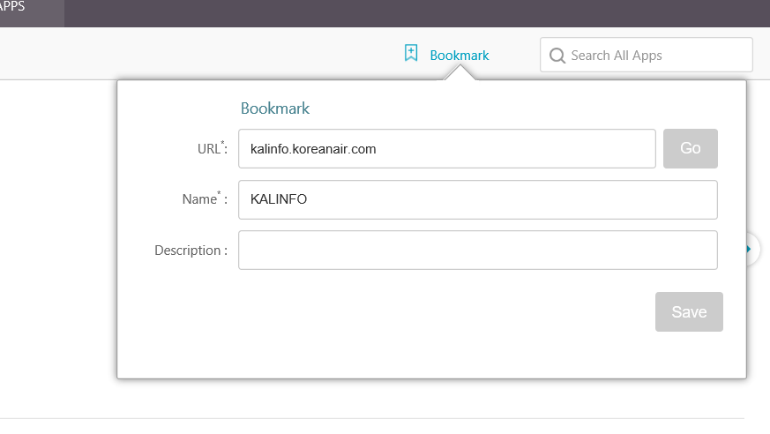
FAQ.5 VPN 프로그램 설치 없이 웹브라우저에서 사내 사이트 접속 방법
5) 접속 필요한 웹사이트가 하단의 All Apps 부분에 없는 경우 오른쪽 상단에 Bookmark 선택
원하는 웹사이트에 대해 URL, 이름(임의 입력 가능)을 입력 후 사용 Save 클릭하여 사용
ex) kalinfo.koreanair.com / KALINFO

Slide 27
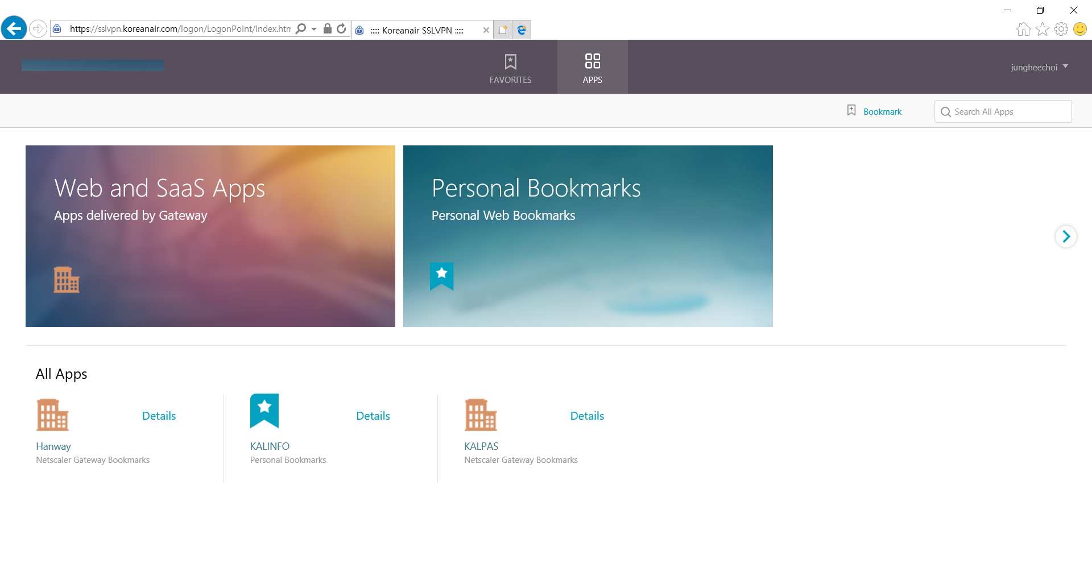
FAQ.5 VPN 프로그램 설치 없이 웹브라우저에서 사내 사이트 접속 방법
6) 하단의 All Apps에 새로 추가된 웹사이트(파란색 책갈피 표시)에 대해 선택, 접속 가능
7) 내부 웹사이트 사용 완료 후 브라우저 닫기 하여 종료 필수

Slide 28
(*) Plug-in 설치를 통한 접속과 Clientless 접속 차이
Plug-in 설치를 통한 접속 (권장)
PC에 NetScaler Gateway라는 이름의 별도 프로그램을 설치하게 되며 설치 후에는 웹 브라우저에서 sslvpn.koreanair.com 페이지 접속 없이 프로그램을 통해 VPN 접속 가능
Oracle 기능이 동작하는 ERP, 별도 프로그램으로 동작하는 KaLis, CM 등을 정상 접속하기 위해서는 Plug-in 설치를 통해서만 모든 기능을 정상 이용 가능.
Clientless 접속 (별도 프로그램 설치 없이 웹 브라우저를 통한 접속)
Plug-in 설치가 어려운 외부 PC 에서 간단히 사내 웹 서비스만 접속 필요할 때 사용 가능하며 프로그램을 설치할 필요 없이 웹 브라우저를 통해 접속 가능.
기능 제약으로 인하여 일부 사이트는 접속 후 일부 기능이 동작하지 않을 수 있으며 이 경우에는 Plug-in 설치를 통한 접속 권장
(ERP, 한웨이 임직원 조회등은 Plug-in 설치를 통한 사용 필요)

Slide 29
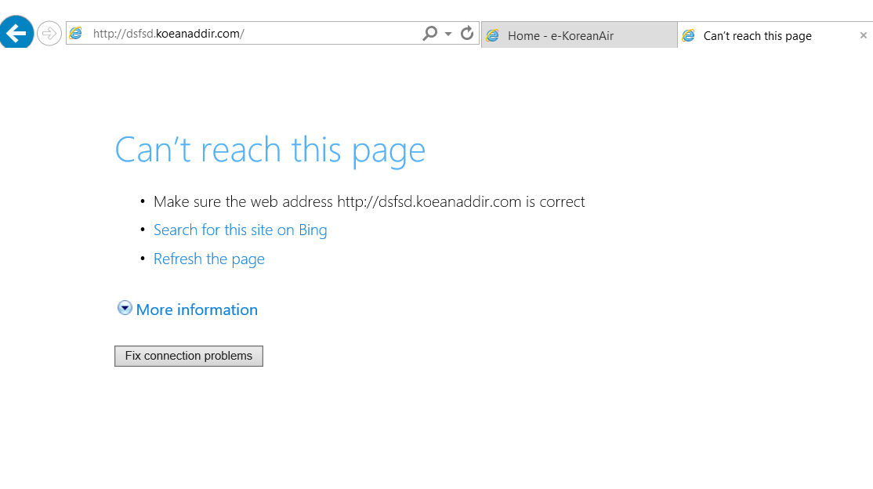
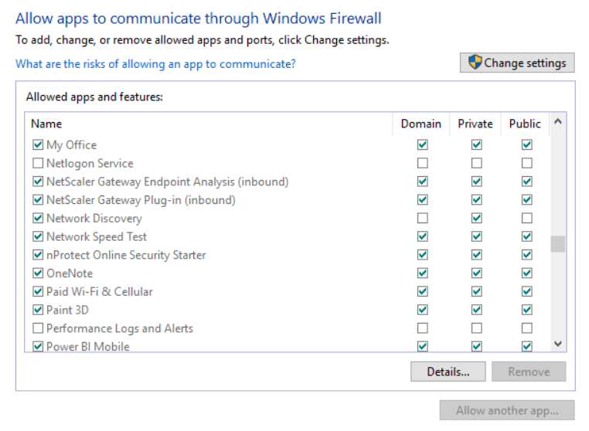
FAQ.6 Plug-in 정상 설치 및 접속 후 인터넷 및 사내 시스템 접속 불가
구분 | 내용 | 비고
대상장비 | Window PC 7, 10
Question | NetScaler Plug-in 정상 설치 및 접속한 후에 인터넷 및 사내 시스템 모두 접속 불가 발생
Answer | Windows 방화벽 설정 확인 필요 설정 – 네트워크 및 인터넷 – Windows 방화벽 – ‘Windwos 방화벽을 통해 앱 또는 기능 허용‘ 기능 중 NetScaler 항목에 대해 도메인, 개인, 공용에 모두 허용 체크되어 있는지 확인

Slide 30
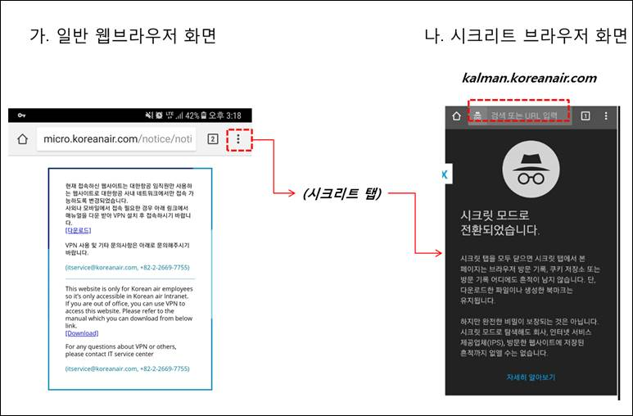
FAQ.7 안드로이드 VPN 연결은 정상이나 VPN사용안내페이지만 표기
구분 | 내용 | 비고
대상장비 | 안드로이드 모바일 단말기 (Chrome)
Question | 안드로이드 VPN 연결은 정상이나 VPN사용안내페이지만 표기됨
Answer | VPN 연결 > 크롬 실행 > 우측 상단 설정 > 시크리트 탭으로 전환되면 해당 페이지에서 사내 웹사이트 접근

Slide 31
VPN 관련 문의는
IT서비스센터
itservice@koreanair.com
02-1577-6699

Slide 32
끝

